Slide 1
Экономико-математические методы и модели планирования производства в условиях неопределенной среды предприятия
Пермский национальный исследовательский политехнический университет
Скирюк Олег
аспирант кафедры
информационных технологий
и автоматизированных систем, г. Пермь

Slide 2
Актуальность
В современных экономических условиях предприятия вынуждены организовывать и планировать свою деятельность в условиях:
неопределенности и нестабильности
высокой сложности
жесткой конкуренции
динамичности
В таких условиях особое значение приобретает обеспечение:
устойчивого и динамичного развития предприятий
сохранение и повышение конкурентоспособности
согласованности, стабильности и ритмичности производства

Slide 3
Актуальность
Достичь таких целей возможно посредством эффективного управления производством и запасами, что просто осуществить при помощи комплексных моделей формирования оптимальной производственной программы с учетом стратегий управления запасами и неопределенности среды предприятия

Slide 4
Анализ современного состояния
Анализ современного состояния планирования производства показывает недостаточное внимание к:
проблеме формирования оптимальной производственной программы с учетом стратегий управления запасами в условиях неопределенности и риска
проектированию и разработке систем поддержки принятия решений по формированию оптимальной производственной программы на основе экономико-математических моделей

Slide 5
Модели формирования оптимальной производственной программы
Для решения проблемы формирования оптимальной производственной программы в условиях неопределенности и риска предложены:
Детерминированные модели. Позволяют сформировать оптимальную производственную программу в условиях полной определенности
Стохастические модели. Позволяют сформировать оптимальную производственную программу при заданном уровне удовлетворения спроса
Нечеткие модели. Позволяют сформировать множество производственных программ с учетом уверенности экспертов

Slide 6
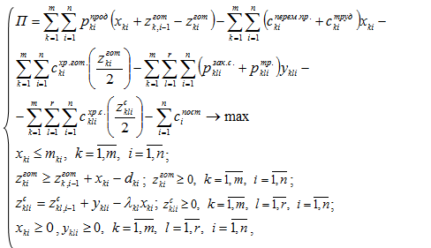
Детерминированные модели формирования оптимальной производственной программы
1) При стратегии управления запасами с фиксированным интервалом между заказами:

Slide 7
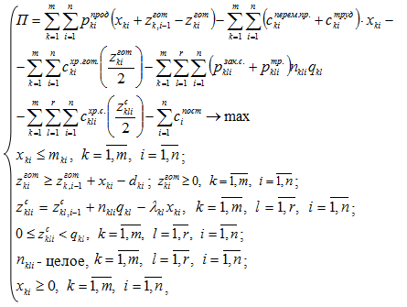
Детерминированные модели формирования оптимальной производственной программы
2) При стратегии управления запасами с фиксированным размером заказа:

Slide 8
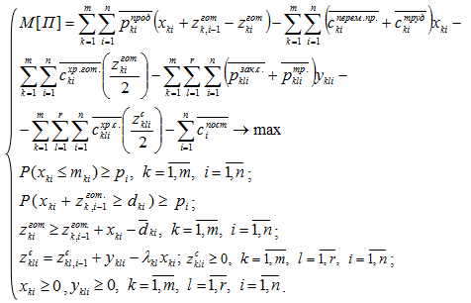
Стохастические модели формирования оптимальной производственной программы
1) При стратегии управления запасами с фиксированным интервалом между заказами:

Slide 9
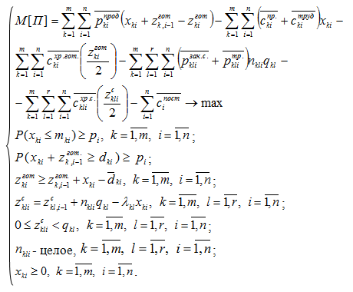
Стохастические модели формирования оптимальной производственной программы
2) При стратегии управления запасами с фиксированным размером заказа:

Slide 10
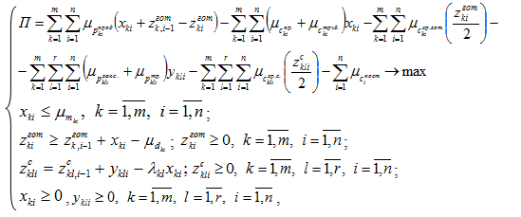
Нечеткие модели формирования оптимальной производственной программы
1) При стратегии управления запасами с фиксированным интервалом между заказами:

Slide 11
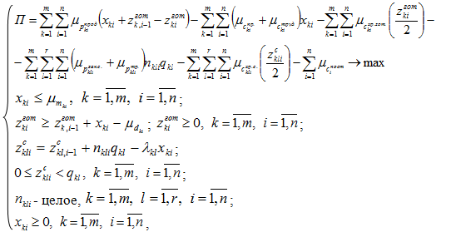
Нечеткие модели формирования оптимальной производственной программы
2) При стратегии управления запасами с фиксированным размером заказа:

Slide 12
Модели формирования оптимальной производственной программы
Исходными данными для нечетких моделей служат экспертные оценки показателей, представленных в виде нечетких множеств :
объемы спроса и производственных мощностей
цены продажи продукции, цены закупки и поставки сырья
стоимости труда, хранения готовой продукции и сырья
переменные и постоянные производственные затраты
затраты сырья на единицу готовой продукции
остатки готовой продукции и сырья на начало планового периода

Slide 13
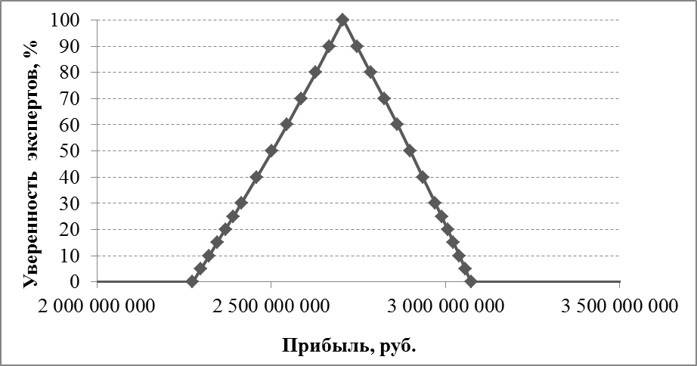
Модели формирования оптимальной производственной программы
В результате расчетов по нечетким моделям получаем нечеткие множества прибыли, объемов производства, объемов поставок сырья, запасов готовой продукции и сырья

Slide 14
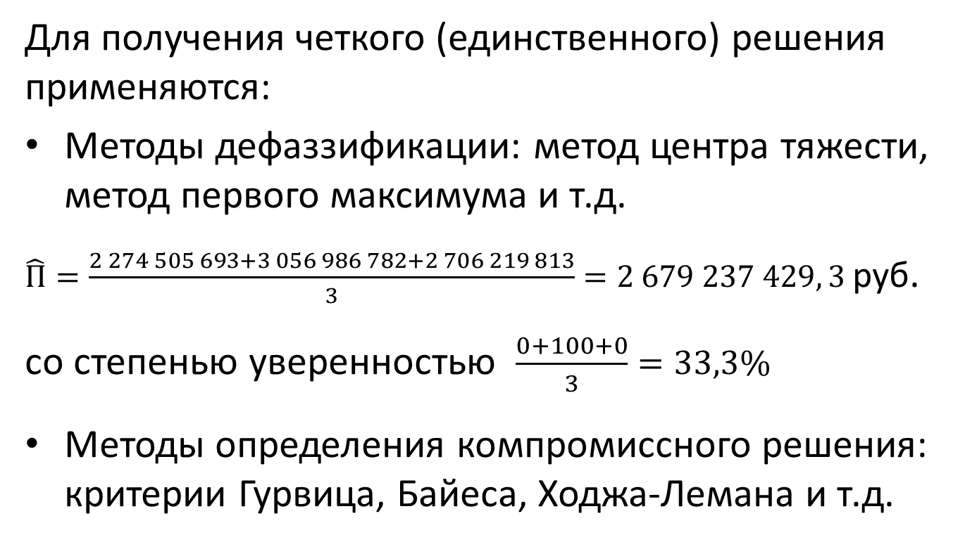
Модели формирования оптимальной производственной программы
Для получения четкого (единственного) решения применяются:
Методы дефаззификации: метод центра тяжести, метод первого максимума и т.д.
$\hat{П}=\frac{2 274 505 693+3 056 986 782+2 706 219 813}{3}=2 679 237 429, 3$ руб.
со степенью уверенностью $\frac{0+100+0}{3}=33,3\%$
Методы определения компромиссного решения: критерии Гурвица, Байеса, Ходжа-Лемана и т.д.

Slide 15
Модели формирования оптимальной производственной программы
 | Объемы производства | Запасы готовой продукции | Объемы поставок известняка | Запасы известняка на конец месяца | Объемы поставок сланца на конец месяца | Запасы сланца на конец месяца | Объемы поставок гипса на конец месяца | Запасы гипса на конец месяца | Объемы поставок шлака на конец месяца | Запасы шлака на конец месяца, тонн
Январь | 101986 | 5910 | 234841 | 172630 | 56002 | 32545 | 14609 | 8490 | 160883 | 150684
Февраль | 141500 | 33814 | 0 | 86315 | 0 | 0 | 0 | 0 | 0 | 136534
Март | 141500 | 49540 | 0 | 0 | 32545 | 0 | 81920 | 73430 | 0 | 122384
Апрель | 141500 | 39560 | 258945 | 172630 | 281483 | 248938 | 0 | 64940 | 0 | 108234
Май | 141500 | 45300 | 0 | 86315 | 0 | 216393 | 0 | 56450 | 0 | 94084
Июнь | 141500 | 13960 | 0 | 0 | 0 | 183848 | 0 | 47960 | 0 | 79934
Июль | 141500 | 13700 | 86315 | 0 | 0 | 151303 | 0 | 39470 | 0 | 65784
Август | 141500 | 0 | 401282 | 314967 | 0 | 118758 | 0 | 30980 | 0 | 51634
Сентябрь | 141500 | 14380 | 0 | 228652 | 0 | 86213 | 0 | 22490 | 0 | 37484
Октябрь | 127740 | 0 | 0 | 150731 | 0 | 56833 | 0 | 14826 | 0 | 24710
Ноябрь | 118660 | 0 | 0 | 78348 | 0 | 29541 | 0 | 7706 | 0 | 12844
Декабрь | 128440 | 0 | 0 | 0 | 0 | 0 | 0 | 0 | 0 | 0

Slide 16
Система поддержки принятия решений по планированию производства и управлению запасами
На базе моделей разработана система поддержки принятия решений, которая
обеспечивает ввод и хранение первичных данных
позволяет автоматизировать расчеты оптимальной производственной программы
позволяет представить результаты в виде таблицы и диаграммы
обеспечивает сравнение и анализ результатов пользователем

Slide 17
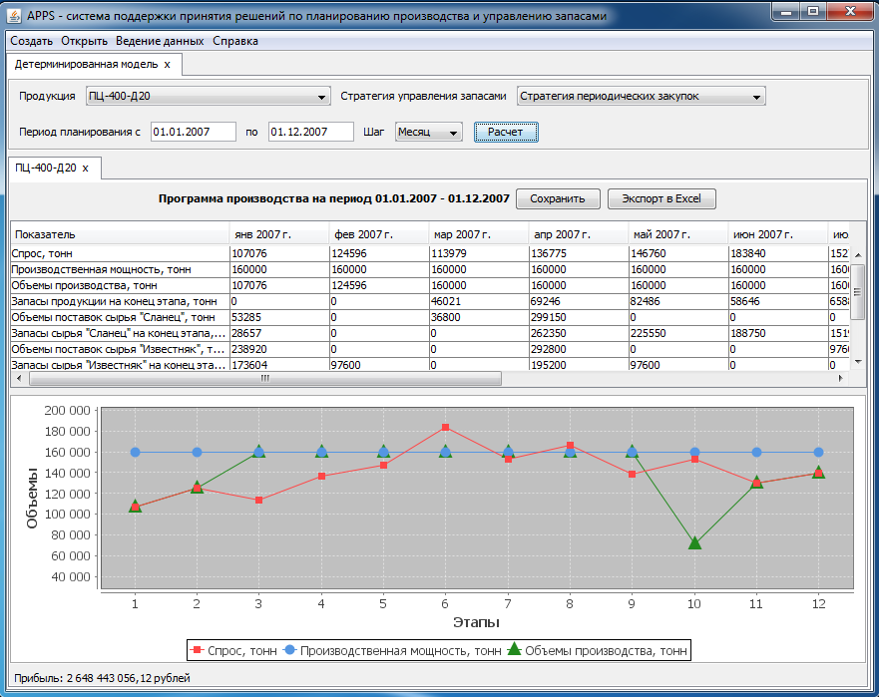

Slide 18
Выводы
В докладе обозначены проблемы планирования производства и управления запасами на предприятии в современных экономических условиях России.
Для решения проблем представлены авторские экономико-математические комплексные модели формирования оптимальной производственной программы с учетом стратегий управления запасами. Представлена система поддержки принятия решений на основе разработанных моделей

Slide 19
Спасибо за внимание!

